Slide 1
Modelamento em elementos finitos para determinação experimental na distribuição de temperatura em processos multipasses da manufatura aditiva metálica.
Sofia GHELLI
THIAGO GARIBA STARLING

Slide 2
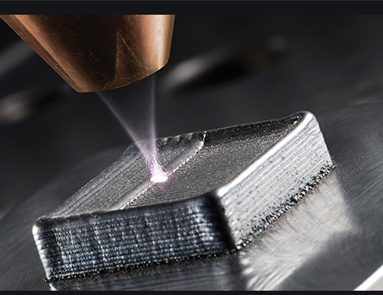
Manufatura Aditiva Metálica
Redução de custos;
Redução de matéria-prima
Dificuldade de garantir controle térmico, e portanto, nas propriedades metalúrgicas.

Slide 3
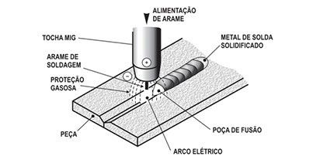
Soldagem GMAW
Para desenvolvimento do trabalho, considerou-se a soldagem GMAW como parte da metodologia.
Trata-se de um mecanismo de:
alta velocidade de soldagem;
alta taxa de deposição metálica;
Realizado em qualquer posição de manuseio
Pode ser mecanizado, automatizado e robotizado.

Slide 4
Metodologia
Revisão Bibliográfica
Desenvolvimento modelo experimental
Equação de calor de Goldak
Modelo computacional
Ansys 17.0
Análise metalográfica em um corpo de prova

Slide 5
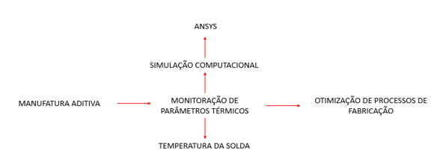
Metodologia - Esquemático

Slide 6
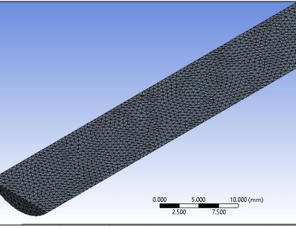
Resultados
Malha de 34352 elementos;
Tamanho máximo de célula: 0,66872 mm.
Cordão de solda troca calor por meio condutivo e convective.

Slide 7
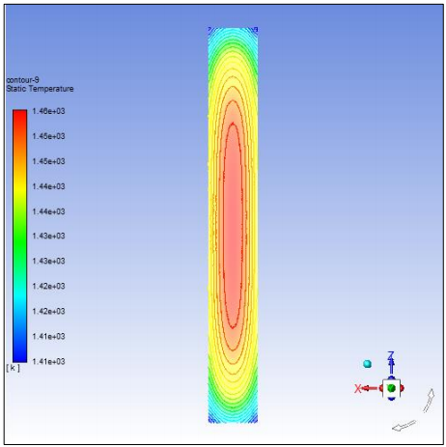
Resultados
Temperatura inicial : 1800 K – Cordão de solda totalmente líquido
Após 30s a solda atinge 1420 K.

Slide 8
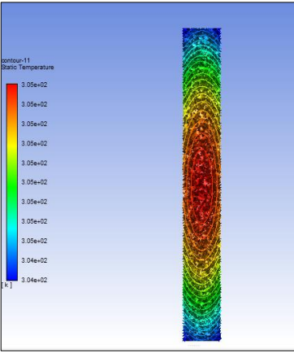
Resultados
Após 300s o cordão de solda atinge 305 K, tendo em sua composição nenhuma porção líquida.
Soldagem totalmente solidificada.

Slide 9
Discussão de resultados
O cordão de solda obteve um comportamento adequado de resfriamento gradual da borda para o interior.
Não considerou-se o processo de radiação, por se tratar de um processo com muita margem de incerteza e maior exigência computacional.

